Slide 1



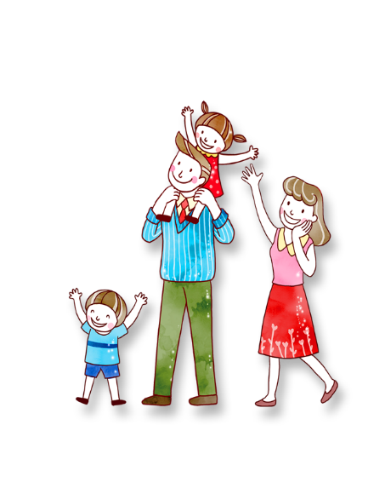


CHÀO MỪNG CÁC THẦY CÔ GIÁO VÀ CÁC EM ĐẾN VỚI TIẾT
TIẾNG VIỆT
LỚP 1C
Cây liễu dẻo dai
Cây liễu dẻo dai
Cây liễu dẻo dai
GIÁO VIÊN: NGUYỄN NGỌC CHI

Slide 2



5
Chọn từ ngữ

Slide 3
Chọn từ ngữ để hoàn thiện câu và viết câu vào vở
dẻo dai
mềm mại
lắc lư xanh tốt dễ gãy
(…)
a) Cành liễu rủ lá trông như một mái tóc
(…)
b) Tập thể dục hằng ngày giúp cho cơ thể

Slide 4
6
Quan sát tranh

Slide 5
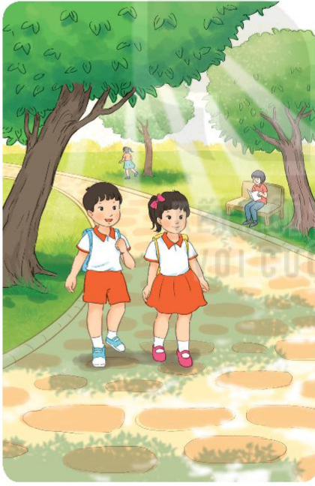
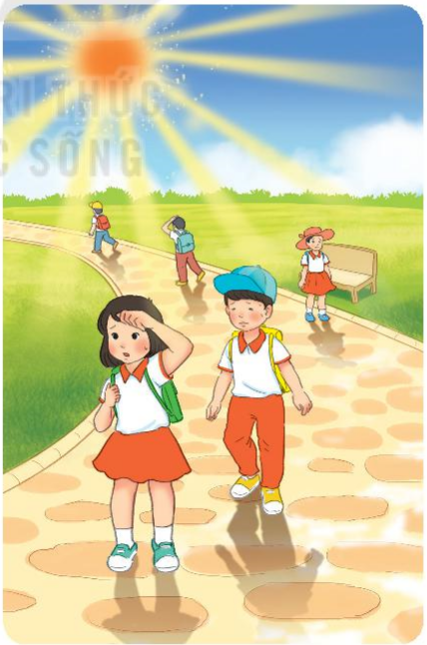
Quan sát tranh và dùng từ ngữ để nói theo tranh
học sinh cây xanh mát nắng

